Slide 1
Этимология слова

Slide 2
Этимология
греч. etymologia от etimon –«истинное значение слова»;
это наука об истинном (или первоначальном) значении слова

Slide 3
Виды разбора по структуре слова:
Морфемный
Словообразовательный
Этимологический

Slide 4
Что сообщается в словарной статье этимологического словаря ?
Исконно-русское слово или заимствованное; если слово заимствованное, указывается язык-источник
От какого слова и каким способом было образовано слово
Какие родственные слова существуют у данного слова в современном русском языке, а также в других языках
Какие звуковые и смысловые изменения произошли в слове

Slide 5

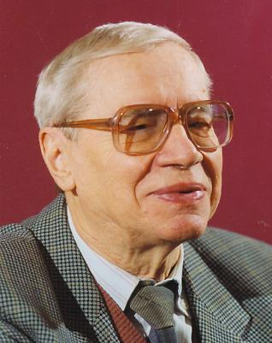
Н.М. Шанский «Лингвистические детективы»
Николай Максимович Шанский

Slide 6
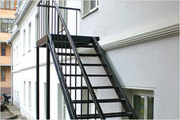
Почему в слове ЛЕСТНИЦА пишется буква Т?
В древнерусском языке – лѣствица
Лѣствица лѣства лѣзтва лѣзти
ВЫВОД: непроизносимое Т
в сущ. ЛЕСТНИЦА – это
остаток суффикса – тв-

Slide 7
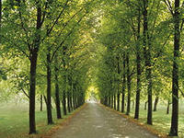
О двух Л в слове АЛЛЕЯ
Аллея (от французского allee
(в пер. «проход», «дорога»)
ВЫВОД: написание слова
«аллея» унаследовало два Л
от своего «родителя» –
глагола aller
«идти, проходить».

Slide 8
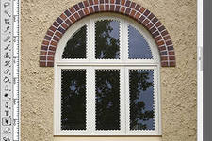

О чём рассказывает слово ОКНО?
Окно – это «отверстие для света и
воздуха в стене здания или стенке какого-либо
транспортного устройства(поезда, самолета)
Как же возникло слово «ОКНО»?
«ОКНО первоначально было не отверстием для света и
воздуха, а служило другим целям: оно делалось (кстати, как
свидетельствуют археологи, вначале из щели между
бревнами сруба) для того, чтобы можно было наблюдать,
видеть то, что происходит вне дома. Поэтому ОКНО
уподоблялось ОКУ, т.е. глазу».
окно око

Slide 9
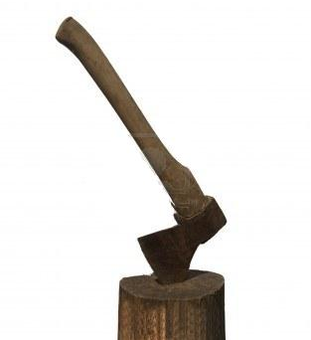
Можно ли доказать, что в слове ТОПОР надо писать О, а не А?
В древнерусском языке – тети («бить, колотить, сечь»)
1-е л. наст. вр. — тепу («бью, колочу, секу»)
Слово топор возникло в связи с перегласовкой е/о (тепу/топу) и прибавление суффикса -ор-
т +(е/о) +п +ор
топор

Slide 10
Задание.
Колокол, клацать (-оло-/-ла-)
Колобок, колея, околица (коло- - «круг»)
Облако, наволочка, влачиться (-оло-/-ла-/-ле-)
Пружина, подпруга
Недуг, дюжий (дюжий – «здоровый»)
Презрение, зрелище, позор (зор-/зр-)
Рыжий, рысь, ржавый
Печаль, печень, беспечный, пекарня
Медведь, еда

Slide 11
Ключик к тайне некоторых международных слов
Грецизмы | Их значение | Производные слова
грамм(ат) | буква, запись | телеграмма, граммофон
поли | много | полиглот, Полинезия
фант | воображение | фантом, фантазия
хрон | время | синхронный, анахронизм
анти | против | антипатия, Антарктика
ман | любитель | меломан

Slide 12
Ключик к тайне некоторых международных слов
латинизмы | их значение | производные слова
акв | вода | акватория, аквариум
ду | два | дубль, дублёр
сан | здоровый | санитар, санировать
терр | земля | терракотовый
суб | под | субмарина, субтитры

Slide 13
Из каких языков эти слова?
класс
школа
портфель
ранец
карандаш
тундра
конфета
чай
сахар
каратэ
шоколад
бегемот

